Slide 1
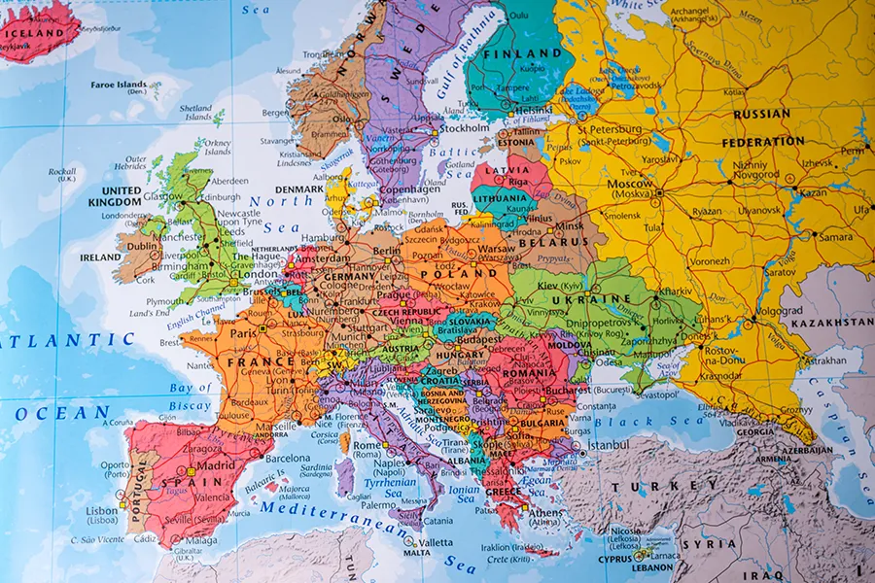
AVRUPA
Dr. Öğr. Üyesi Merve Altundal Öncü

Slide 2
Nedir?
İkinci Dünya Savaşı sonrasında her alanda büyük yıkıma uğrayan Avrupa, bu durumdan kurtulmak için bir çıkış yolu aramaktaydı. Bunun bir sonucu olarak, Avrupa’da barışın yeniden kurulması, Avrupa ülkelerinin ortak değerler etrafında bir araya gelmesi ve özellikle refahı artıracak şekilde ekonomik alanda kuvvetli bir işbirliğinin başlatılması amaçlandı.

Slide 3
«Felsefi temelleri çok eskiye dayanan bir Avrupa Birliği oluşturma çabaları, kömür ve çelik kaynakları ile ülkelerin milli ticaret sınırlarını kaldırarak, ekonomik bir birlik oluşturmayı amaçlayan Avrupa Kömür Çelik Topluluğu’nun kurulmasıyla resmi bir nitelik kazanmıştır».
«Avrupa Birliği adı verilen bu büyük oluşumun amacı, altı ülke ile başlayan ve günümüzde 27 ülkeyi içine alan, ortak siyasi ve ekonomik bir bütünleşme sağlamaktır».
Yararlanılan Kaynak: Kıraç, S. ve İlhan, B. 2010.Avrupa Birliği Oluşum Sürecive Ortak Politikalar. Milli Eğitim, 188, 191- 201

Slide 4
Üyelik koşulları
(a) Yasal gerekler
Avrupa bütünleşmesi her zaman siyasi ve ekonomik bir süreç olmuştur ve Antlaşmaları imzalamaya ve tüm AB hukukunu benimsemeye hazır olan tüm Avrupa ülkelerine açıktır.
Lizbon Antlaşmasına göre (Madde 49), herhangi bir Avrupa devleti hürriyet, demokrasi, insan haklarına ve temel özgürlüklere saygı ve hukukun üstünlüğü ilkelerine saygı göstermesi koşuluyla Avrupa Birliği’ne üyelik başvurusunda bulunabilir.

Slide 5
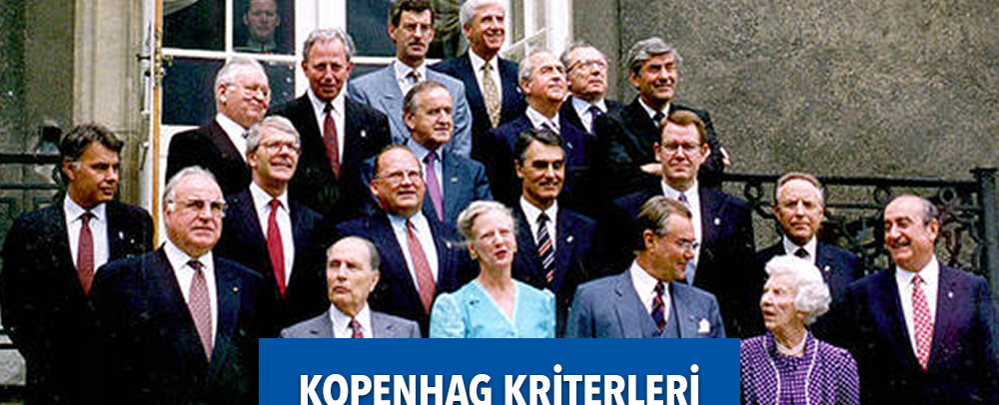
(b) ‘Kopenhag kriterleri’
1993’te, eski komünist ülkelerin Birliğe katılma taleplerinin ardından, Avrupa Zirvesi bu ülkelerin üye olabilmek için yerine getirmesi gereken üç kriter belirlemiştir.
Katılımın gerçekleştiği zamana kadar, bu ülkeler aşağıdakileri karşılamış olmak zorundadır:
Demokrasiyi, hukukun üstünlüğünü, insan haklarını ve azınlıklar için saygı ve korumayı güvence altına alan istikrarlı kurumların varlığı;
İşleyen bir pazar ekonomisinin yanı sıra Birlik içindeki piyasa güçleri ve rekabet baskısına karşı koyma kapasitesine sahip olunması;
Siyasi, ekonomik ve parasal birliğin amaçlarına uyma dahil olmak üzere üyelik yükümlülüklerini üstlenebilme kabiliyetine sahip olunması. Ülkeler AB kanunlarını pratikte uygulayacak ve yönetecek bir kamu idaresine sahip olmalıdır.

Slide 6
9 Mayıs 1950'de Fransız Dış İşleri Bakanı Robert Schumann, Fransa Devlet Planlama Teşkilatı’nın başı Jean Monnet’nin de etkisiyle birleşik Avrupa’nın temellerini atan Schumann Deklarasyonu’nu yayımlamıştır.
Deklarasyon ile Fransa ve Almanya’da kömür ve çeliğin kullanımının uluslar üstü bir organın sorumluluğunda yürütülmesine karar verilmiştir.
Schuman’a göre kömür ve çelik sektöründe başlayacak ve Avrupa’da sürekli barışın sağlanmasının ilk adımı olacak ekonomik entegrasyon, ileride başka ülkelerin de katılımı ile bir Avrupa Federasyonu’na, yani politik entegrasyona dönüşecektir.

Slide 7
II.
Dünya Savaşı’ndan yeni çıkmış, milyonlarca vatandaşını
kaybetmiş, ekonomik ve politik yıkım yaşayan bir Avrupa’da, entegrasyonun bu iki sektörde başlamasının önerilmesi kesinlikle bir tesadüf değildir ve bu çağrının arkasında şu motiflerin olduğu düşünülmektedir:
Avrupa’da endüstrinin yapı taşları olan kömür ve çelik sektöründe zaman içinde çeşitli karteller oluşmuştur. Bu sektörlerde işbirliğine gidilmesi ise kartellerin dağılmasına yol açacak, kömür ve çelik üretimini daha etkili ve rekabetçi hale getirecek ve endüstriyel gelişimi hızlandıracaktır.
Avrupa’da uluslar üstü kurumların yaratılması fikrini savunan liderler, silah yapımında ham madde olarak kullanılan, savaş sanayinin ham maddeleri olan kömür ve çelik sektöründe oluşturulacak bir entegrasyon ile I. ve II. Dünya Savaşları’nın çıkmasına sebep olmuş bir Almanya’nın kontrol altında tutulabileceğine inanmaktadır.

Slide 8
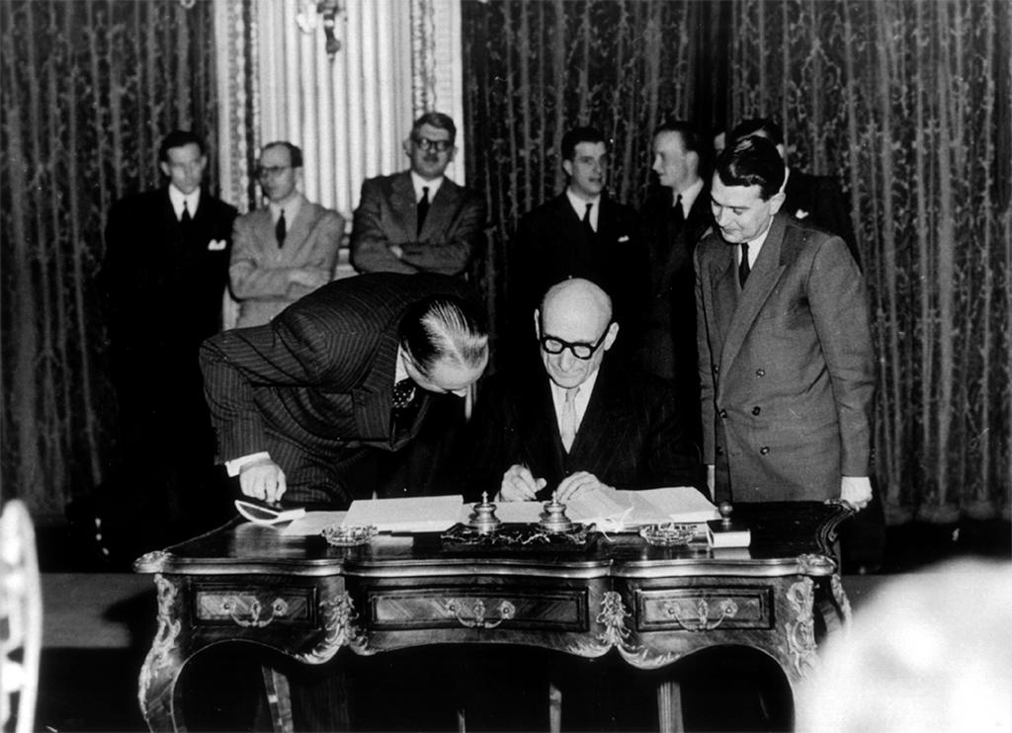
Fransa, Almanya, İtalya, Belçika, Lüksembourg ve Hollanda (Avrupa Birliği’nin kurucu ülkeleri) kendilerine özgü nedenlere Schumann Deklarasyonu’na olumlu cevap vermişlerdir.
Bu çerçevede, 1951 yılında imzalanan Paris Antlaşması ile Avrupa Kömür ve Çelik Topluluğu (AKÇT) kurulmuş olup, kömür ve çelik sektörlerinde entegrasyon başlamıştır. AKÇT ile tarihte ilk defa devletler kendi elleriyle ulusal egemenliklerinin bir kısmını uluslar üstü özerk bir kuruma delege etmişlerdir.
AKÇT, 23 Temmuz 2003 tarihinde yürürlükten kalmıştır. Bu tarihten itibaren, kurum bünyesindeki çelik politikaları, AT Kurucu Antlaşması dahilinde yürütülmektedir.

Slide 9
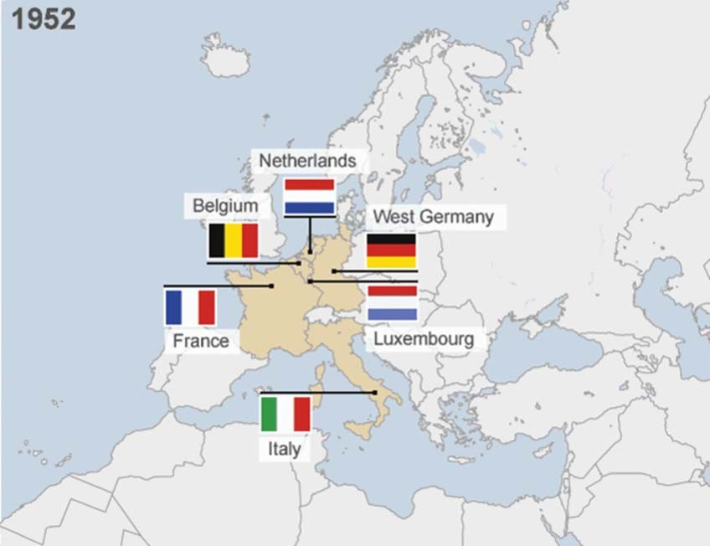

Slide 10
AKÇT Üye Ülkeleri, 1955 yılında İtalya’da, Belçika Dış İşleri Henry Spaak başkanlığında, Messina Konferansı’nda bir araya gelerek, Avrupa entegrasyonunun nasıl şekillenmesi gerektiğini, sadece kömür ve çelik sektörlerinde sınırlı kalıp kalmayacağını tartışmaya açmışlardır.
Bu konferansta alınan kararlar ışığında, 1957 yılı Mart ayında Roma Antlaşmaları olarak bilinen, biri Avrupa Ekonomik Topluluğu’nu (AET), biri Avrupa Atom Enerjisi Topluluğu’nu (EURATOM) yaratan antlaşmalar imzalanmıştır.

Slide 11
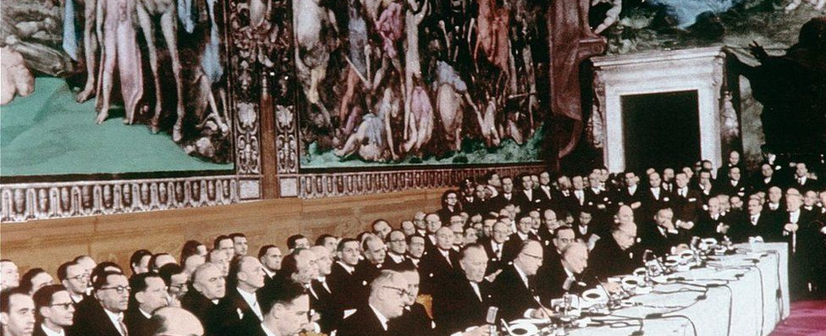
EURATOM; atom enerjisi alanında ortak bir pazar kurulmasını hedeflemektedir. Öte yandan, AET Üyeleri’nden bazılarının kendi sivil amaçlı nükleer programlarını geliştirmeleri ile zaman içinde önemini kaybetmiştir.
AET’nin (Bugünkü Avrupa Birliği) kurucu Antlaşması olan, 1 Ocak 1958 tarihinde yürürlüğe giren Roma Antlaşması; Fransa, Almanya, İtalya, Belçika, Lüksemburg ve Hollanda arasında imzalanmış olup, kömür ve çeliğin yanı sıra diğer sektörlerde de ekonomik bir birlik kurmayı amaçlamaktadır. Bugünkü Avrupa Komisyonu, Avrupa Parlamentosu, Avrupa Birliği Bakanlar Konseyi, Adalet Divanı gibi önemli AB kurumları büyük ölçüde, Roma Antlaşması ile şekillenmiştir.

Slide 12
Roma Antlaşması ile genel olarak şunlar hedeflenmektedir :
12 yıl içinde iç pazarda ticarete yönelik tüm engellerin kaldırılıp, ortak bir pazar oluşturulması.
3. Ülkelere yönelik “ortak gümrük tarifesi”nin oluşturulması.
Üye Ülkeler arasında malların, sermayenin, hizmetin ve kişilerin serbest dolaşımının önündeki engellerin kaldırılması.
Ortak Tarım Politikası’nın oluşturulması.
Avrupa Sosyal Fonu’nun ve Avrupa Yatırım Bankası’nın kurulması.

